Slide 1

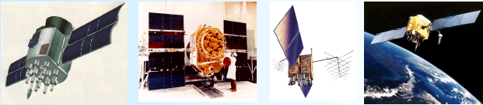
南京航空航天大学
Nanjing University
of Aeronautics and Astronautics
GNSS及其在空天导航中的应用
教师：刘海颖
电话：13951716495
Email: liuhaiying@nuaa.edu.cn

Slide 2
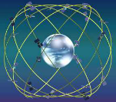
第9章 GNSS速度、时间及姿态测量
9.1、基于GNSS的速度测量
9.2、基于GNSS的时间测量
9.3、基于GNSS的姿态测量
9.4、整周模糊度的确定方法

Slide 3
9.1 基于GNSS的速度测量(1-1)
9.1.1平均速度法速度测量
基于GNSS的载体速度测量，通常可用三种方法实现：（1）平均速度法；
（2）多普勒频移法；
（3）卡尔曼滤波法。
其中基于卡尔曼滤波法见第六章的6.4.2节，在运动载体动态绝对定位中，状态量实际上已经包含了速度量，在高动态情况下还包含了加速度信息，因此经过卡尔曼滤波解算，即可得到载体的速度。
下面介绍平均速度法和多普勒频移速度测量 。

Slide 4
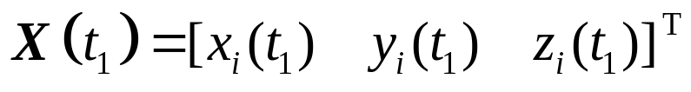



9.1 基于GNSS的速度测量(1-2)
9.1.1平均速度法速度测量
假设在协议地球坐标系中，历元t1测定的载体实时位置为
历元t2测定的载体实时位置为
则载体速度向量可表示为
速度的大小：
特点：测定方法计算简单，不需其它观测量。测速实际上仍是定位问题，在动态定位中，定位与测速可同时实现。
缺点：高动态时，性能不高。

Slide 5
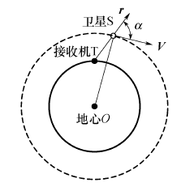


9.1 基于GNSS的速度测量(1-3)
9.1.2 多普勒频移法速度测量
GNSS卫星与载体的GNSS接收机之间存在相对运动，接收到的载波信号频率fr与卫星发射的载波信号频率fs不同，其频率差fd即多普勒频移。
第六 章：
卫星相对于用户接收机的径向速度
即卫星与接收机的距离变化率
则有
若能测得多普勒频移fd，即可得卫星与用户的伪距变化率。

Slide 6

9.1 基于GNSS的速度测量(1-4)
9.1.2 多普勒频移法速度测量
将测相伪距记为
测码伪距观测方程、测相伪距观测方程具有相同形式
若大气折射率对伪距观测量的影响已做了修正，且卫星钟差也由导航电文中给出的有关参数予以修正，则上式微分可以表述为伪距的时间变化率

Slide 7

9.1 基于GNSS的速度测量(1-5)
9.1.2 多普勒频移法速度测量
将速度方程线性化
得到
观测卫星的运动速度可由卫星导航电文的轨道参数计算
伪距变化率由多普勒频移得到的距离变化率代替
代求参数三维速度、钟差率

Slide 8

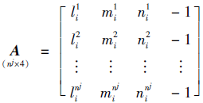



9.1 基于GNSS的速度测量(1-6)
9.1.2 多普勒频移法速度测量
取符号代换
可得误差方程
最小二乘法求载体速度：

Slide 9
9.2 基于GNSS的时间测量(2-1)
9.2.1 单站法时间测量
精密测时是现代科技、社会生活中不可缺少的内容，如天文、空间技术、导航、通信等高新领域，精密测时是一项极其重要的任务；在生产和计量部门，也需要高精度的时间和频率。
尽管测时方法有多种，但与经典测时法相比，GNSS测时精度高，且设备简单经济可靠，可全球连续实时进行。
GNSS测时方法可分为单站法和共视法。
单站测时：应用一台GNSS接收机，在一个位置坐标已知的观测站上进行时间测定。
共视测时：在位置确定的两观测站各设GNSS接收机，同步观测卫星，来测定两用户时钟相对偏差的方法。

Slide 10
9.2 基于GNSS的时间测量(2-2)
9.2.1 单站法时间测量
伪距观测量：由GNSS接收机测量的传播时间延迟得到
星站间距离：由观测站已知坐标、星历计算卫星位置计算
卫星钟差、大气折射改正误差：由导航电文参数推算

Slide 11
9.2 基于GNSS的时间测量(2-3)
9.2.1 单站法时间测量
在GNSS导航电文中，还含有GNSS系统时与协调世界时(UTC)之间的偏差数据。因此，用户钟的时间也可自动同步到 UTC。
若观测站的位置坐标未知，则用户GNSS接收机需要至少同步观测4颗卫星，利用静态绝对定位方法，将3个未知坐标与本地站钟钟差一起解算。测时的精度与接收机钟差精度因子TDOP有关。

Slide 12

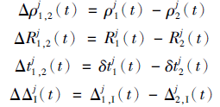
9.2 基于GNSS的时间测量(2-4)
9.2.2 共视法时间测量
得伪距观测方程
对两观测方程取差
式中

Slide 13
9.2 基于GNSS的时间测量(2-5)
9.2.2 共视法时间测量
即为相对定位中的站际单差观测方程。两观测站站钟的
相对钟差为
站际单差中消除了卫星钟差的影响，卫星的轨道误差也明显减弱。当两观测站相距不是甚远，大气层折射及电离层的影响几乎相同
利用共视法所得的站际相对钟差精度较高，其误差的大小主要与观测站之间的距离有关。

Slide 14
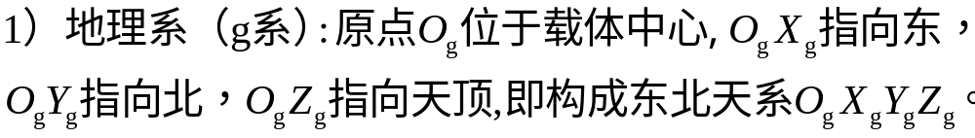
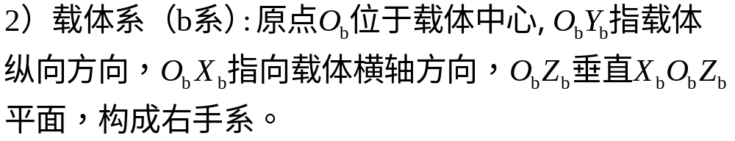
9.3 基于GNSS的姿态测量(3-1)
9.3.1 GNSS姿态测量原理
姿态确定、导航解算常用坐标系：
也有采用北东地、北西天等，其轴向定义与沿用习惯、使用方便等有关，从导航计算角度上将其本质是一样的。

Slide 15

9.3 基于GNSS的姿态测量(3-2)
9.3.1 GNSS姿态测量原理
载体的姿态：载体系（b系）相对于地理系(g系)的三个姿态角：
GNSS姿态测量是基于几何学中“不共线的三点决定一个平面”原理，当空间不共线3个点相对于某参照坐标系 （如g系）的坐标值确定后，则唯一确定了该3点所在的平面（即载体）相对于该参照系(g系)的姿态。
因此，姿态确定问题，又归结到精密确定载体上3点相对于地理系的位置坐标值的问题，通过不共线3点的坐标，可以计算出载体的姿态。

Slide 16
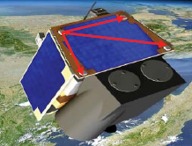
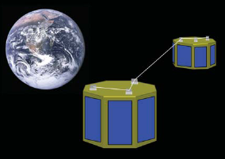
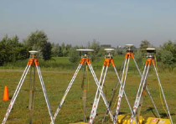
9.3 基于GNSS的姿态测量(3-3)
9.3.1 GNSS姿态测量原理
GNSS载波相位观测的定位精度高，可优于毫米级，因此姿态测量主要是基于GNSS载波相位。GNSS确定载体姿态，是在载体上配置多副天线（至少为3副)，利用各天线测量的GNSS载波相位信号的相位差，来实时确定载体系(b)相对于地理系(g)的角位置。
GNSS测姿能实现载体姿态测量，又称其为GNSS“陀螺”。

Slide 17
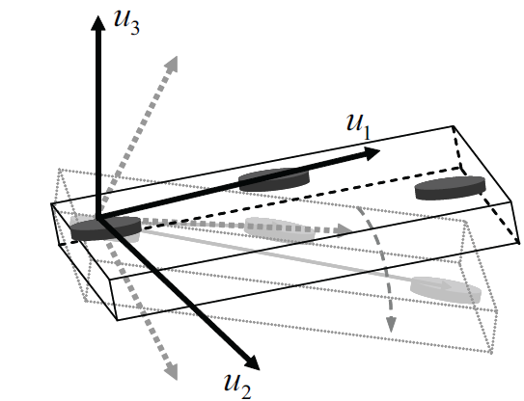
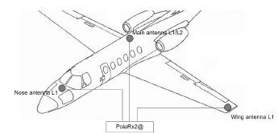
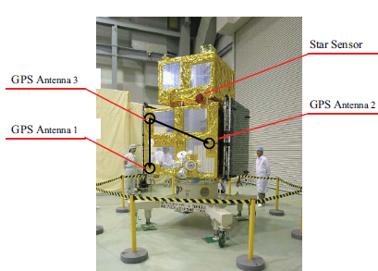
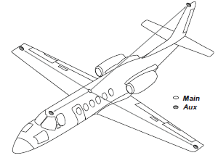
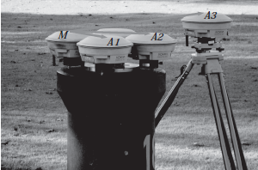
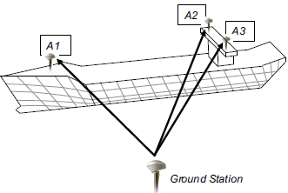
9.3 基于GNSS的姿态测量(3-4)
9.3.1 GNSS姿态测量原理

Slide 18


9.3 基于GNSS的姿态测量(3-5)
9.3.1 GNSS姿态测量原理
二维情况：载体纵轴方向装两GNSS天线，天线之间连线称为基线。显然通过此基线，便能确定载体相对于地理系的两个姿态角：方位角、俯仰角。
再增加一副天线，由两个基线可以得到3轴姿态。
测量伪距观测方程
整周模糊数

Slide 19

9.3 基于GNSS的姿态测量(3-6)
9.3.1 GNSS姿态测量原理
得到站际载波相位单差方程
通常多副天线共用GNSS接收机，故1、2的钟差相等
同时载体上天线间距离相当短，信号传播路径几乎相同
上式可写为
站际载波相位观测量单差
站际几何距离单差
站际整周模糊数单差

Slide 20
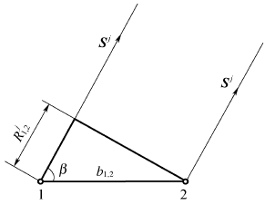


9.3 基于GNSS的姿态测量(3-7)
9.3.1 GNSS姿态测量原理
定义两天线1、2的连线构成基线向量
基线的长度与GNSS卫星至两天线的
距离相比可以略去不计
卫星到天线1、2的单位向量相同
因此
可用卫星到接收机天线1(或2)的方向余弦表示
为待求的基线向量，每个基线向量包含2个姿态角

Slide 21


9.3 基于GNSS的姿态测量(3-8)
9.3.2整周单差与基线向量
由
整周单差
必须求解
，即初始整周模糊数。
另外，在动态过程中，GNSS接收机如果失锁产生周跳，会产生整周单差无法解算的困难。
因此，整周模糊度的确定在至关重要，后面专题讲解。

Slide 22
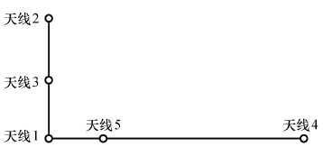
9.3 基于GNSS的姿态测量(3-9)
9.3.3 载体的三轴姿态确定
设以飞机作为GNSS接收机载体，天线1安装于飞机质心，
机头上安装天线2，机翼上安装天线4，则飞机坐标系(b系)
即由两垂直天线基线b12、b14决定。

Slide 23

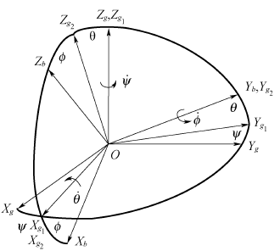
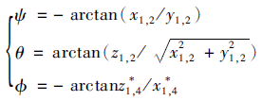

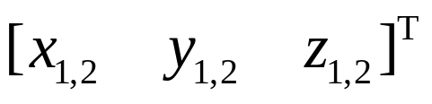
9.3 基于GNSS的姿态测量(3-10)
9.3.3 载体的三轴姿态确定
由转动几何关系，可得姿态角计算如下
是根据解算出的基线向量b12在地理系的坐标列向量
计算得到。

Slide 24


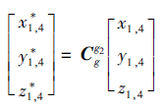


9.3 基于GNSS的姿态测量(3-11)
9.3.3 载体的三轴姿态确定
根据天线1、4构成的基线向量b14的坐标
代入
则可以解算出横滚角。

Slide 25
9.4 整周模糊度的确定方法(4-1)
9.4.1 整周模糊度确定简介
第六章已介绍整周模糊度概念。由于测相伪距定位精度要比测码伪距定位精度高几个数量级，GNSS载波相位在静态定位、动态定位、姿态测量等高精度应用中都具有重要意义。整周模糊度快速准确的确定是载波相位的关键。
载波相位的变化如下：
第一项：为整周未知数，对它的确定是一个关键问题。
第二项：观测后续变化的相位整周数——可确定
第三项：非整周的相位小数部分——可测量

Slide 26
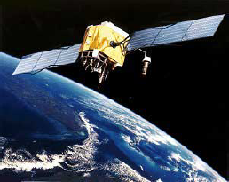
9.4 整周模糊度的确定方法(4-2)
9.4.1 整周模糊度确定简介
GNSS问世以来，人们就一直探索解算模糊度的最佳途径，至今仍是热点问题。方法介绍：
经典静态相对定位法
按照
解算
时间
长短
划分
快速
解算
法
交换天线法
P码双频技术
快速滤波法
模糊函数法
最小二乘降相关平差法

Slide 27
9.4 整周模糊度的确定方法(4-3)
9.4.1 整周模糊度确定简介
解算整周模糊度的方法
静态法
按照运动
状态划分
动态定位
载体测姿
奠定基础
动态法
在接收机载体的运动过程中，确定整周模糊度的动态法，
不仅可以采用测相伪距进行高精度的动态实时定位，而
且为采用测相伪距进行载体姿态的实时确定。

Slide 28
9.4 整周模糊度的确定方法(4-4)
9.4.1 整周模糊度确定简介
整周模糊度解算大体可分为如下步骤：
1）模糊度估计：提供基线坐标、模糊度的浮点解及其协方差阵，常用最小二乘法和卡尔曼滤波法。
2）模糊度搜索：对所有可能的模糊度组合进行搜索，根据一定的原则和指标函数判断每一组的正确性，排除错误组合并得到正确组合。该步是模糊度求解的重点。
3）模糊度确认：采取一定的手段或法则对搜索得到的模糊度进行检验，如果搜索的模糊度通过了检验则认为是正确的解，否则是错误的解。该问题至今尚未很好解决。

Slide 29


9.4 整周模糊度的确定方法(4-5)
9.4.2 待定系数法确定整周模糊度
方法：将整周模糊度作为待定系数，与其它参数一并求解。
静态相对定位的基线向量解算中观测误差数学模型为：
单差情况：
双差情况：
先求其它量，再返回带入，求取整周模糊度。

Slide 30
9.4 整周模糊度的确定方法(4-6)
9.4.2 待定系数法确定整周模糊度
整周模糊度的结果形式：
1. 整数解(固定解)
根据整周模糊度意义，它具有整数性质。
当基线较短时，外界误差影响较小时，比较有效。
（若基线未知，时间长） （若基线已知，时间短）
2. 非整数解(实数解或浮点解)
当基线较长或者外界误差影响较大时，不能简单把
整周模糊度凑整，此时则不必要凑整。
整数解法适合于短基，非整数解方法适合于长基线，这一整周模糊度求解原则，一般也适用于以后将介绍的求取整周模糊度的其他方法。

Slide 31
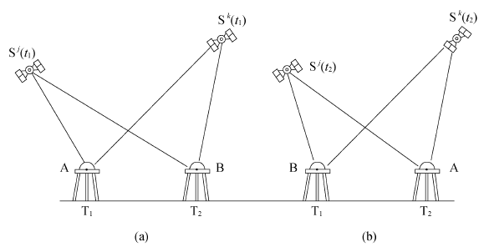
9.4 整周模糊度的确定方法(4-7)
9.4.3 交换天线法确定整周模糊度
交换天线法示意图（两次站际单差）

Slide 32
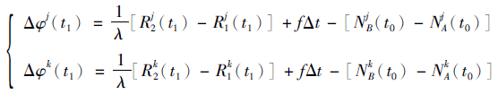


9.4 整周模糊度的确定方法(4-8)
9.4.3 交换天线法确定整周模糊度
交换前
单差方程
双差方程
交换后
双差方程

Slide 33
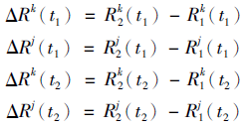
9.4 整周模糊度的确定方法(4-9)
9.4.3 交换天线法确定整周模糊度
将交换前后的双差方程相加，则得到：
其中：
注意：整周模糊度一旦被锁定后，其值保持不变。
锁定后的数值变化，由第二项后续变化的整周数统计 。
上式与静态相对定位中的三差模型式类似，其区别：上式是根据不同历元、交换天线前后两次同步观测量的双差求和而建立的。

Slide 34
9.4 整周模糊度的确定方法(4-10)
9.4.3 交换天线法确定整周模糊度
1、消除整周模糊度
2、求解——解向量
3、求解整周模糊度
由于基线短，求差后能较好地消除卫星星历误差、大气折射误差等，因此解算的整周模糊度精度高，且观测时间短（数分钟）。
在准动态定位中常采用此方法，然而对于一些已安装固定的天线（如飞机载体）则无法实施。

Slide 35
9.4 整周模糊度的确定方法(4-11)
9.4.4 FARA法确定整周模糊度
E.Frei和G.Beutler提出缩短静态相对定位时间的方法：
FARA－fast ambiguity resolution approach
基本思想如下：
以数理统计理论的参数估计和假设检验为基础。
充分利用初始平差的解向量(坐标及整周模糊度实数解)
利用平差解向量精度信息(方差与协方差阵和单位权中误差)
确定在某一置信区间，整周模糊度可能的整数解的组合
依次将整周模糊度每一组做已知值，重复测试计算
使得估值的验后方差(或方差和)最小的一组
整周模糊度值，就是所搜索的最佳整周模糊度。

Slide 36



9.4 整周模糊度的确定方法(4-12)
9.4.4 FARA法确定整周模糊度
载波相位观测量双差模型为例，讲解FARA。
载波相位观测量双差模型的误差方程组为：
其中：
单位权验后方差的估算式为：
实数解的中误差为：
单位权验后方差

Slide 37

9.4 整周模糊度的确定方法(4-13)
9.4.4 FARA法确定整周模糊度
模糊度置信区间为：
例如：
在上述区间内

Slide 38

9.4 整周模糊度的确定方法(4-14)
9.4.4 FARA法确定整周模糊度
则它们的整数组合总数为：
若卫星数为6，其置信区间具有7个可能整数值，
则总的组合数为：
C＝7×7×7×7×7（5个7相乘）
＝16807
（双频的接收机C =33614）
将上述的各种可能组合，依次带入，
方差最小组为整周模糊度的解。（依次计算，耗时间）

Slide 39
9.4 整周模糊度的确定方法(4-15)
9.4.4 FARA法确定整周模糊度
FARA法实质是：先对备选整周模糊度的整数解进行概率检验，把明显不合理的备选值剔除，来减少工作量。
在双差平差模型中，整周模糊度的可能组合度，在置信水平确定的情况下，其数量主要取决于初始平差后所得整周模糊度方差的大小和所观测卫星的数量。
当同步观测的时间较短，经初始平差后，所得未知数的方差较大时，计算工作量将会很大。
因此，如何减少平差计算工作量，缩短搜索整周模糊度最佳估值的时间，并提高其可靠性，是当前研究快速定位技术的一个具有重要意义的问题。

Slide 40
9.4 整周模糊度的确定方法(4-16)
9.4.5 LAMBDA法确定整周模糊度
最小二乘降相关平差法，1994年由Teuissen率先提出，是对最小二乘平差法的改进，可明显缩小搜索范围，加快定位速度，是目前公认较好的整周模糊度确定方法。
三个步骤：
1）采用标准最小二乘平差求基线和整周模糊度浮点解；
2）整数最小二乘估计求整周模糊度固定解；
3）求基线固定解。
第1)、3）步可以通过具体表达式的计算，第2）步是核心，没有统一方法，实现起来相对困难，包括了整数最小二乘估计、模糊度空间的构造、模糊度去相关处理以及模糊度搜索等关键问题。

Slide 41
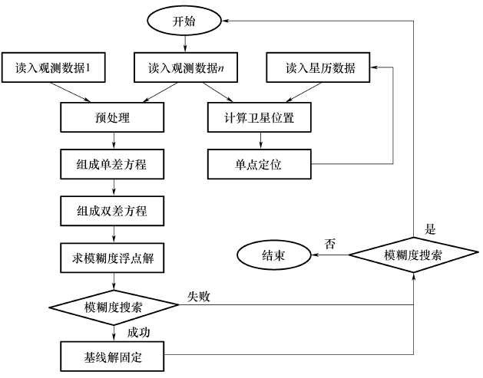
9.4 整周模糊度的确定方法(4-17)
9.4.5 LAMBDA法确定整周模糊度

Slide 42

9.4 整周模糊度的确定方法(4-18)
9.4.5 LAMBDA法确定整周模糊度
标准最小二乘估计，是假设所有未知参数为实数。
但是，当某些参数为整数时（整周模糊度），最小二乘法就变为非标准形式，此时称为整数最小二乘估计法。
整数最小二乘法分为如下三步 ：
将其认为标准的最小二乘估计，这个解通常成为浮点解

Slide 43


9.4 整周模糊度的确定方法(4-19)
9.4.5 LAMBDA法确定整周模糊度
即模糊度整数最小二乘估计值
利用模糊度的整数特性，进一步提高定位参数的估计精度

Slide 44

9.4 整周模糊度的确定方法(4-20)
9.4.5 LAMBDA法确定整周模糊度
上述第2）步计算没有统一的方法，实现起来相对困难，通常利用搜索的方法求解模糊度整数解。
搜索法求解最小值的过程，是从一系列候选整数矢量中选出其中的一组，计算对应目标函数的值，如果该目标函数值最小，则对应的那组就是所要求的整周模糊度解，同时还要尽量的减小不正确候选整数向量的个数。
模糊度搜索空间定义

Slide 45

9.4 整周模糊度的确定方法(4-21)
9.4.5 LAMBDA法确定整周模糊度
在较短观测时间内，选择双差相位作为观测矢量，进行整周模糊度估计，采用多维椭球搜索区域，整周模糊度解的搜索效果是不理想的，其原因主要在于：
一是双差模糊度的估计精度通常较差，特别在短时间观测时情况更加明显；
二是双差模糊度通常具有很大的相关性，这种相关性将导致多维的椭球搜索空间被拉的很长，致整周模糊度搜索空间的急剧增大。

Slide 46



9.4 整周模糊度的确定方法(4-22)
9.4.5 LAMBDA法确定整周模糊度
改善模糊度搜索空间的形状，消除双差模糊度的相关性成为整周模糊度成功搜索的关键。为此，LAMBDA算法首先提出了去相关技术：不直接对整周模糊度参数 搜索，

Slide 47
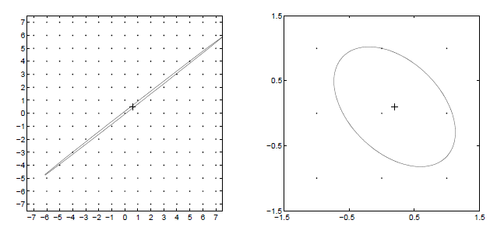
9.4 整周模糊度的确定方法(4-23)
9.4.5 LAMBDA法确定整周模糊度
经过Z变换后，会导致模糊度搜索空间的挤压，把椭球体变为近似球体，体积不变。新参数之间相关性显著减小，且比原始双差模糊度更精确。
求得最优解的整数组合后，再进行逆变换
原理上说，LAMBDA算法最大优点在于通过模糊度空间的转换，减少了可能的模糊度组合，从而到达实时计算的目的。

Slide 48
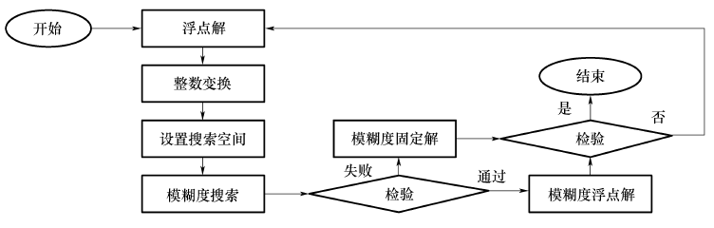
9.4 整周模糊度的确定方法(4-24)
9.4.5 LAMBDA法确定整周模糊度
LAMBDA方法的主要特点是采用Z变换，降低整周模糊度之间的相关性，改善了模糊度搜索空间的特性，利用变换以后的模糊度空间进行搜索，使得模糊度的搜索速度更快，解算精度更高，是目前性能比较好的一种快速的整周模糊度解算方法。

Slide 49
第9章习题
习题
1、分别阐述静态定位和动态定位的定义，及其根本区别。
2、分别阐述单点定位、相对定位的概念，及其优缺点。
3、为何说差分定位是一种介于单点定位和相对定位之间
的定位模式？
4、GNSS单点定位的误差与精度因子的大小有何关系？
哪种卫星几何分布可以作为实际工作的选星参考？
5、请分别说出站际单差、站际星际双差、站际星际历元际
三差的主要优点。
6、整周模糊度的解算方法有哪些？请描述经典待定系数法
和LAMBDA法的基本思想。

